Slide 1
Consignes
- Vous devez scraper des données sur le site web de votre choix
- Stocker ces données dans une BDD
- Afficher les données sur un site web avec la techno de votre choix (Flask, Dash, etc...)
- Les services de votre projet devront tourner sur des containers Docker
- Rédiger une documentation technique et fonctionnelle de votre projet (comment le lancer, choix techniques, etc...)
- Votre projet doit être disponible sur un repository github (nous inviter si il est privé)
Bonus
- Utilisation de docker-compose
- Scraping en temps réel
- Moteur de recherche avec Elastic Search
- Utilisation de Redis
Pré requis
En binôme
Projet dispo sur Github

Slide 2
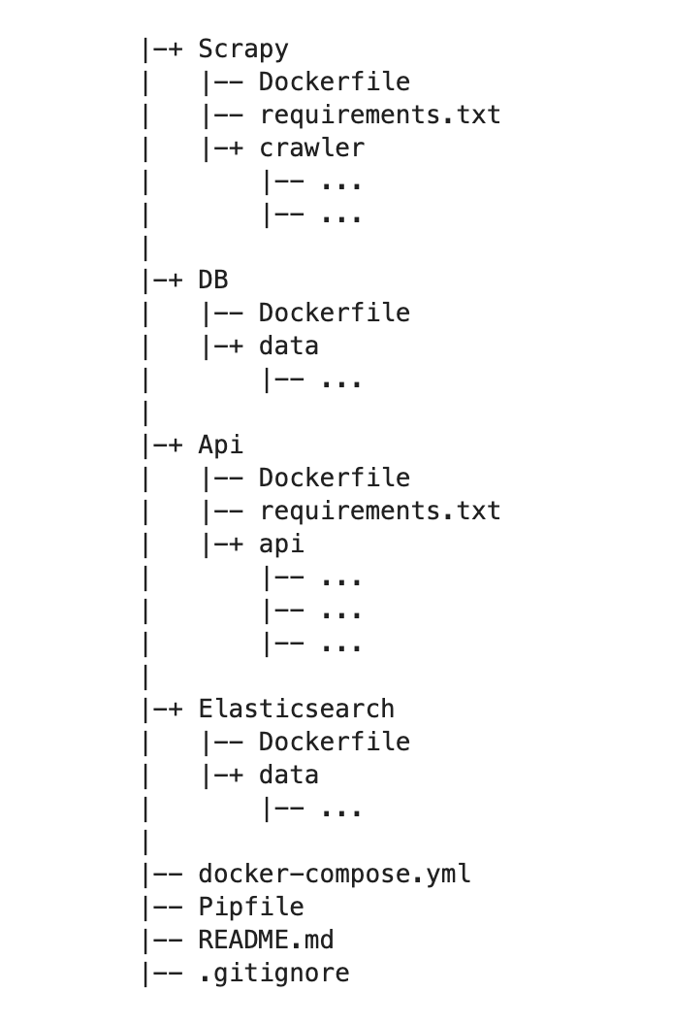
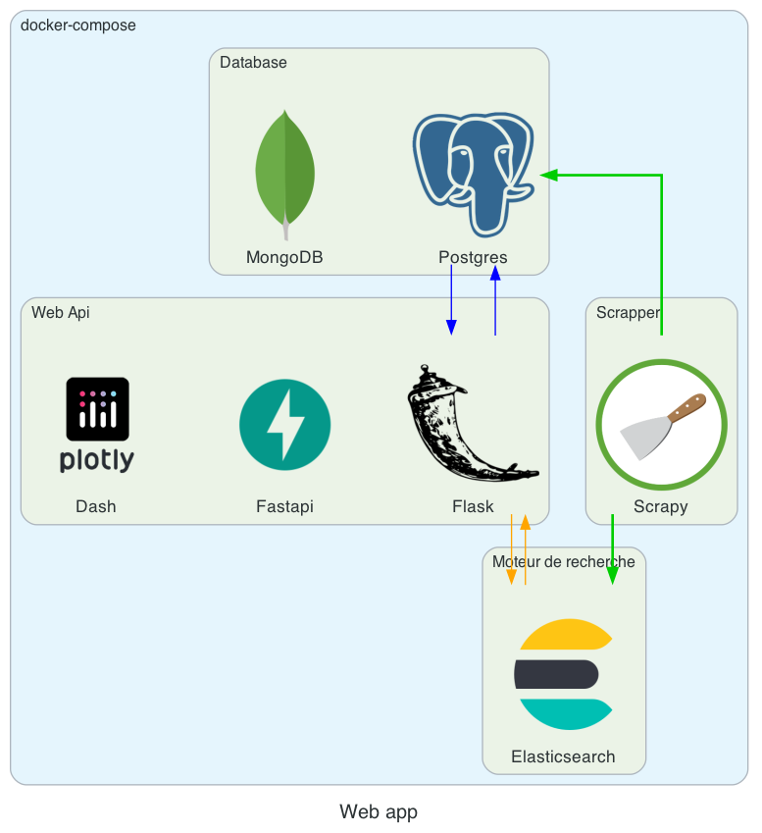

Slide 3
|---+ Scrapy
| |--- Dockerfile
| |--- requirements.txt
| |---+ crawler
| |--- ...
| |--- ...
|
|---+ Api
| |--- Dockerfile
| |--- requirements.txt
| |---+ app
| |--- ...
| |--- ...
|
|--- docker-compose.yml
|--- Pipfile
|--- README.md
|--- .gitignore

Slide 4
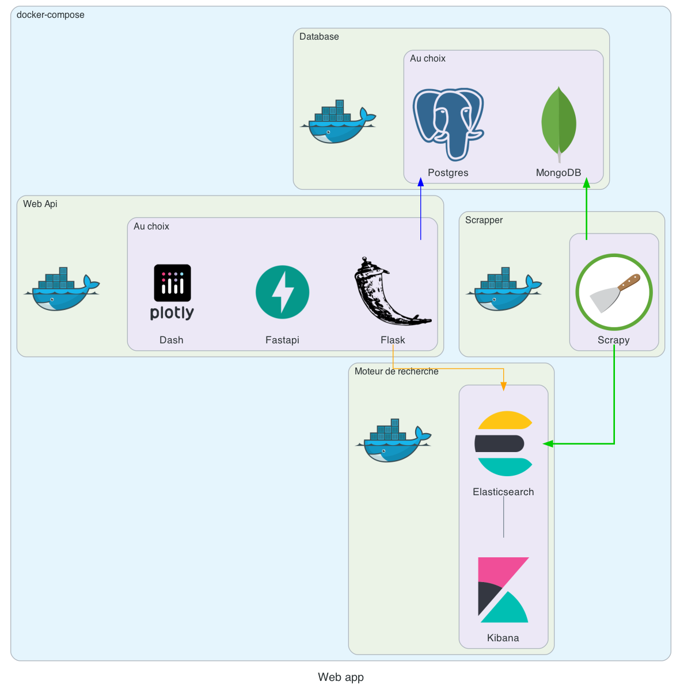
|---+ Scrapy
| |--- Dockerfile
| |--- requirements.txt
| |---+ crawler
| |--- ...
| |--- ...
|
|---+ Api
| |--- Dockerfile
| |--- requirements.txt
| |---+ app
| |--- ...
| |--- ...
|
|--- docker-compose.yml
|--- Pipfile
|--- README.md
|--- .gitignore

